Slide 1

БОТ ДЛЯ ПОДГОТОВКИ К ЕГЭ

Slide 2
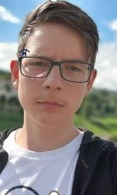
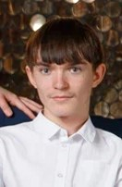

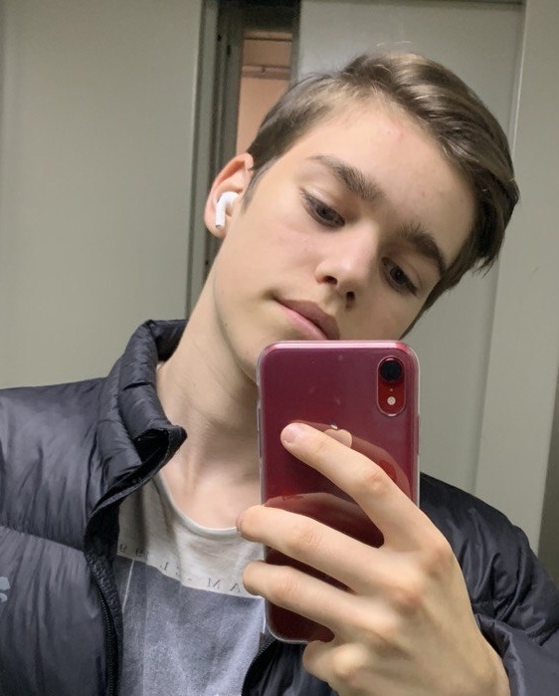
Наша комада
Main developer Developer Developer ProjectManager
Андрей Зуйков
Александр Ивахненко
Агапов
Данила
Сумароков
Даниил

Slide 3
Даниил Сумароков
Руководитель проекта
Установка коммуникативных связей с преподавателями
Разработка алгоритма адаптивного тренажера

Slide 4



Андрей Зуйков
Главный разработчик
Работа с внешними данными
Парсинг

Slide 5
Александр Ивахненко
Разработчик
Обработка клиент-серверных отношений
Разработка бота

Slide 6
Данила Агапов
Разработка архитектуры базы данных
Разработчик
Обработка запросов к серверной информации

Slide 7


Идея
Создание адаптивного тренажера для более эффективной подготовки к ЕГЭ

